Slide 1
মোছাঃ নাসরিন নাহার
সহকারী শিক্ষক (ICT)
মকিমপুর মাধ্যমিক বিদ্যালয়, হরিণাকুণ্ডু, ঝিনাইদহ
বাংলাদেশের প্রাকৃতিক জ্বালানির উৎস
৯ম–১০ম শ্রেণি • বিজ্ঞান • ৮ম অধ্যায় • আমাদের সম্পদ
🔥 ⚡ ⛏️ 🛢️ 🌿
1

Slide 2
শিখনফল
পাঠ শেষে শিক্ষার্থীরা—
• প্রাকৃতিক জ্বালানি কী তা ব্যাখ্যা করতে পারবে।
• বাংলাদেশের প্রধান প্রাকৃতিক জ্বালানির উৎসগুলো শনাক্ত করতে পারবে।
• প্রাকৃতিক গ্যাস, কয়লা ও পেট্রোলিয়ামের ব্যবহার ব্যাখ্যা করতে পারবে।
• জীবাশ্ম জ্বালানির সীমাবদ্ধতা ও পরিবেশগত প্রভাব ব্যাখ্যা করতে পারবে।
• জ্বালানি সাশ্রয় ও দায়িত্বশীল ব্যবহারের গুরুত্ব বুঝতে পারবে।
2

Slide 3
পূর্বজ্ঞান যাচাই
🔥 রান্না ও যানবাহনে আমরা কী ধরনের জ্বালানি ব্যবহার করি?
⚡ বিদ্যুৎ উৎপাদনে কোন কোন জ্বালানি ব্যবহৃত হয়?
⛏️ বাংলাদেশে কোথায় কয়লা পাওয়া যায়?
🗺️ বাংলাদেশের কোন অঞ্চলে প্রাকৃতিক গ্যাসের ক্ষেত্র বেশি?
3

Slide 4
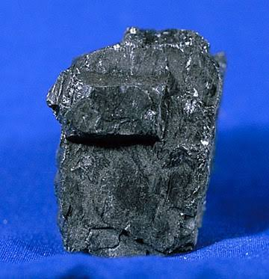

Slide 5
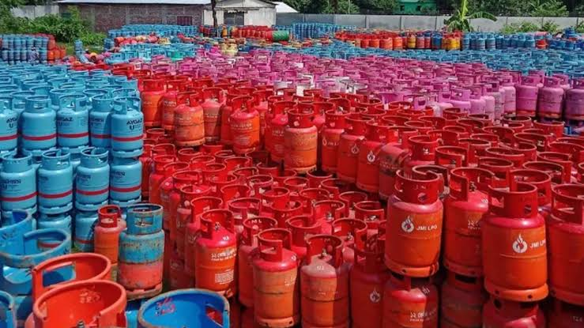

Slide 6
প্রাকৃতিক জ্বালানি কী?
• প্রকৃতি থেকে পাওয়া এবং শক্তি উৎপাদনে ব্যবহৃত জ্বালানিকে প্রাকৃতিক জ্বালানি বলা হয়।
• বাংলাদেশের পাঠ্যবিষয়ে প্রধান উৎস হিসেবে প্রাকৃতিক গ্যাস, কয়লা ও পেট্রোলিয়াম আলোচিত হয়।
• কাঠ, খড়, পাটকাঠি, গাছের পাতা ইত্যাদিও স্থানীয়ভাবে জ্বালানি হিসেবে ব্যবহৃত হতে পারে।
4

Slide 7
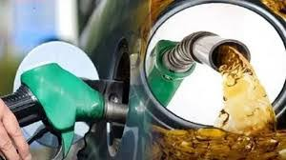

Slide 8
বাংলাদেশের প্রধান উৎস
🔥 প্রাকৃতিক গ্যাস — বিদ্যুৎ, শিল্প ও রান্নায় গুরুত্বপূর্ণ।
⛏️ কয়লা — বিদ্যুৎ উৎপাদনসহ বিভিন্ন কাজে ব্যবহৃত।
🛢️ পেট্রোলিয়াম/খনিজ তেল — পরিবহন ও শিল্পে গুরুত্বপূর্ণ।
🌿 জৈব জ্বালানি — কাঠ, খড়, পাটকাঠি ইত্যাদি স্থানীয়ভাবে ব্যবহৃত হয়।
5

Slide 9
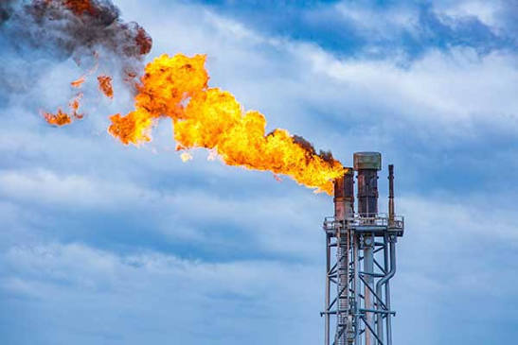

Slide 10
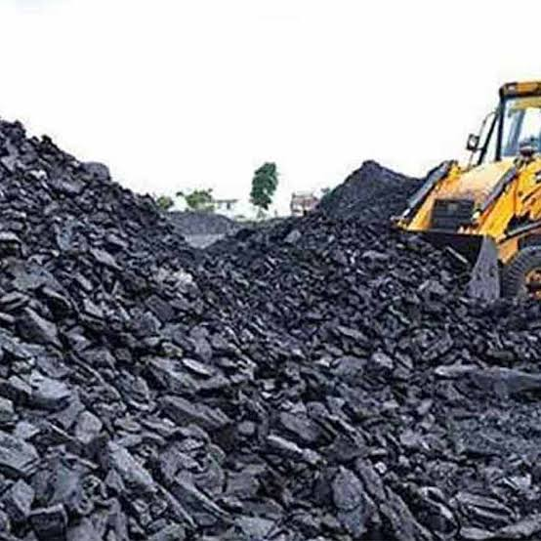

Slide 11
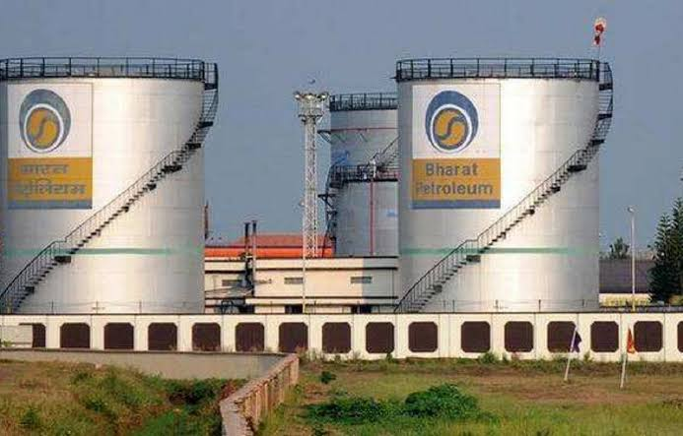

Slide 12
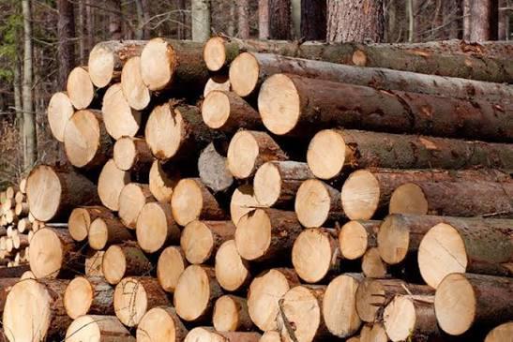

Slide 13
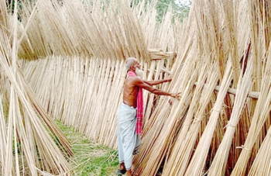

Slide 14
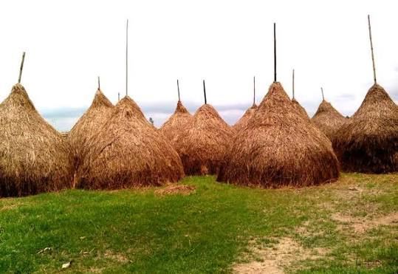

Slide 15
জীবাশ্ম জ্বালানি কীভাবে তৈরি হয়?
🌿 প্রাচীন উদ্ভিদ/জীবদেহের অবশেষ → 🪨 মাটির নিচে চাপা পড়ে → 🔥 দীর্ঘ সময় তাপ ও চাপ → ⛏️ কয়লা / 🛢️ পেট্রোলিয়াম / 🔥 প্রাকৃতিক গ্যাস
• এই প্রক্রিয়ায় অত্যন্ত দীর্ঘ সময় লাগে।
10

Slide 16
জ্বালানি ব্যবহারের পরিবেশগত প্রভাব
প্রধান ব্যবহার
ধরন
উৎস
প্রাকৃতিক গ্যাস
বিদ্যুৎ, শিল্প, রান্না
জীবাশ্ম
কয়লা
তাপবিদ্যুৎ, শিল্প
জীবাশ্ম
পেট্রোলিয়াম
পরিবহন, শিল্প
জীবাশ্ম
কাঠ/জৈব পদার্থ
রান্না, তাপ
জৈব
12

Slide 17
জ্বালানি সাশ্রয়ের উপায়
দৈনন্দিন জীবনে
💡 অপ্রয়োজনীয় বাতি ও বৈদ্যুতিক যন্ত্র বন্ধ রাখা।
🚗 প্রয়োজন ছাড়া ব্যক্তিগত যানবাহন ব্যবহার না করা; সম্ভব হলে হাঁটা/সাইকেল/গণপরিবহন বেছে নেওয়া।
🏭 শিল্পে দক্ষ যন্ত্রপাতি ও জ্বালানি ব্যবস্থাপনা ব্যবহার করা।
☀️ সৌরসহ নবায়নযোগ্য শক্তির ব্যবহার বাড়ানো।
13

Slide 18
শ্রেণিকক্ষ কার্যক্রম
দলীয় কাজ
👥 দল ১: বাংলাদেশের প্রাকৃতিক জ্বালানির ৩টি প্রধান উৎসের নাম লেখো।
🗺️ দল ২: বাংলাদেশের মানচিত্রে গ্যাসক্ষেত্র ও কয়লাক্ষেত্রের অবস্থান চিহ্নিত করো।
📊 দল ৩: গ্যাস, কয়লা ও পেট্রোলিয়ামের ব্যবহার নিয়ে একটি টেবিল তৈরি করো।
💡 দল ৪: ‘জ্বালানি সাশ্রয় করি’—৫টি করণীয় লিখে পোস্টার তৈরি করো।
15

Slide 19
মূল্যায়ন
MCQ ও সংক্ষিপ্ত প্রশ্ন
১. বাংলাদেশের অন্যতম গুরুত্বপূর্ণ প্রাকৃতিক জ্বালানি কোনটি?
২. কয়লা কোন ধরনের জ্বালানি?
৩. প্রাকৃতিক গ্যাসের প্রধান উপাদান কী?
৪. পেট্রোলিয়াম পরিশোধন করে কী কী জ্বালানি পাওয়া যায়?
MCQ: CH₄ হলো— ক) অক্সিজেন খ) মিথেন গ) কার্বন ডাই-অক্সাইড
→ উত্তর: খ
16

